Slide 1


Types de Données

Slide 2






Cette bande dessinée a été créée dans le cadre du projet de recherche Comixplain, financé par l’Université des Sciences Appliquées de St. Pölten (USTP) dans le cadre de l’Innovation Call 2022.
Équipe:
Victor-Adriel De-Jesus-Oliveira
Hsiang-Yun Wu
Christina Stoiber
Magdalena Boucher
Alena Boucher
Contact:
victor.oliveira@ustp.at
Illustrations: Magdalena Boucher & Alena Boucher
Types de Données © 2025 by Comixplain Team (Victor-Adriel De-Jesus-Oliveira, Hsiang-Yun Wu, Christina Stoiber, Magdalena Boucher, and Alena Boucher) with illustrations by Magdalena Boucher and Alena Boucher, University of Applied Sciences St. Pölten (USTP), licensed under CC BY-SA 4.0
https://www.comixplain.cc

Slide 3
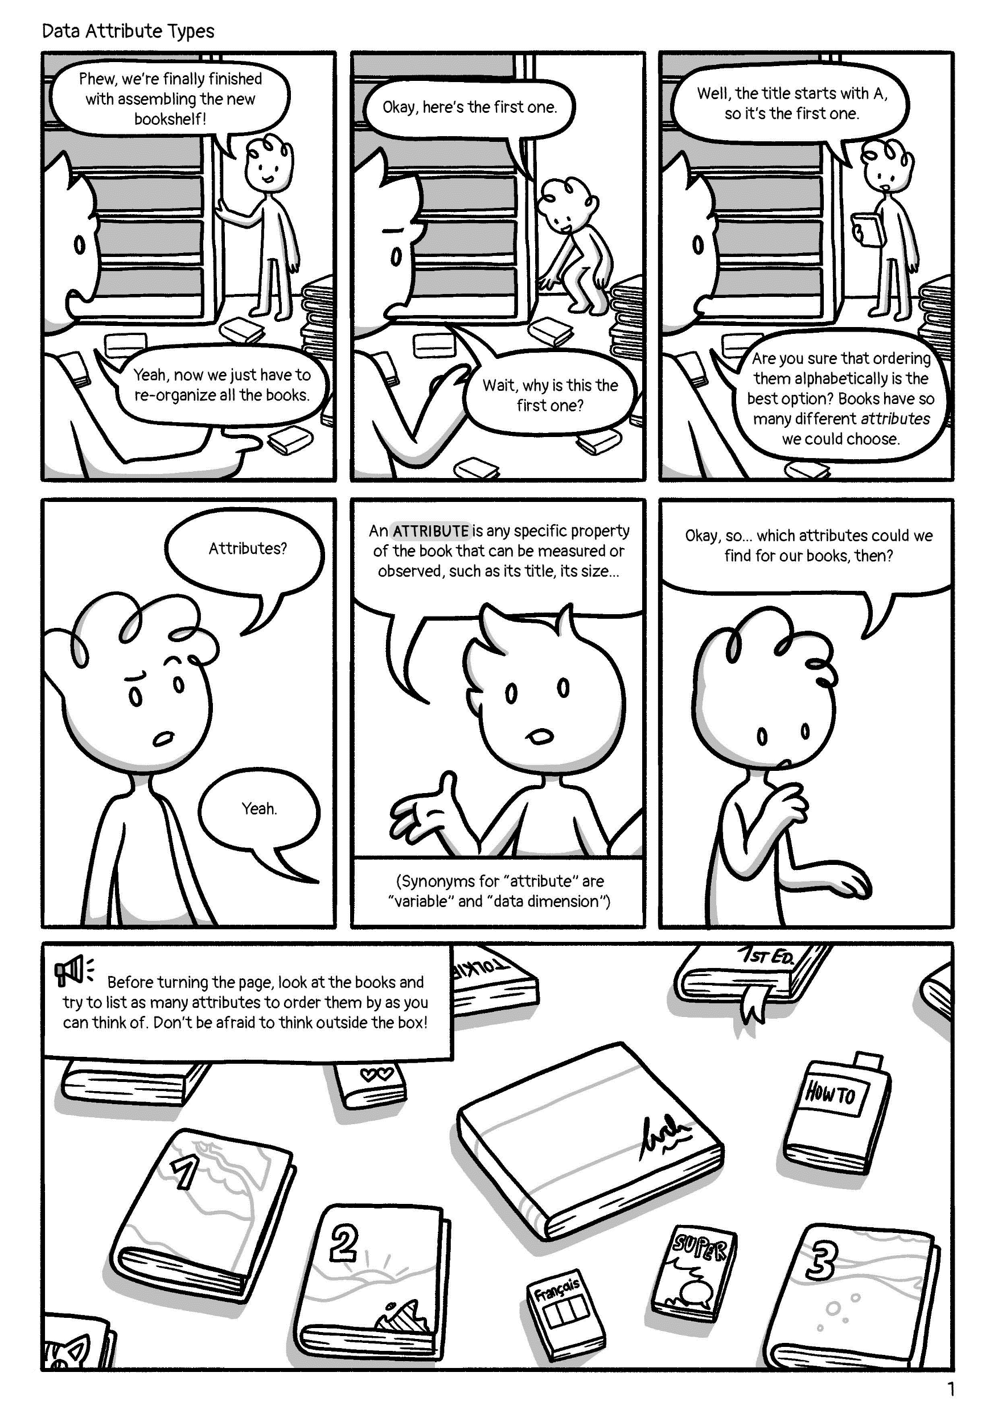
Attributs ?
Types de Données
Nous avons enfin fini de monter les nouvelles étagères !
Le titre commence par A, donc c’est le premier.
D’accord, voici le premier.
Maintenant, nous devons réorganiser les livres.
Les classer par ordre alphabétique est-il la meilleure option ? Les livres ont de nombreux attributs différents.
Pourquoi est-ce le premier ?
Un ATTRIBUT est une propriété spécifique du livre qui peut être mesurée ou observée, comme son titre, sa taille ...
Bon d’accord... Quels attributs pourrions-nous trouver pour mieux ranger nos livres, alors ?
Oui.
(Les synonymes d’attribut sont : variable et dimension de données)
Avant de tourner la page, regardez les livres et essayez d’énumérer les attributs que vous pensez que nous pouvons utiliser pour les organiser.

Slide 4
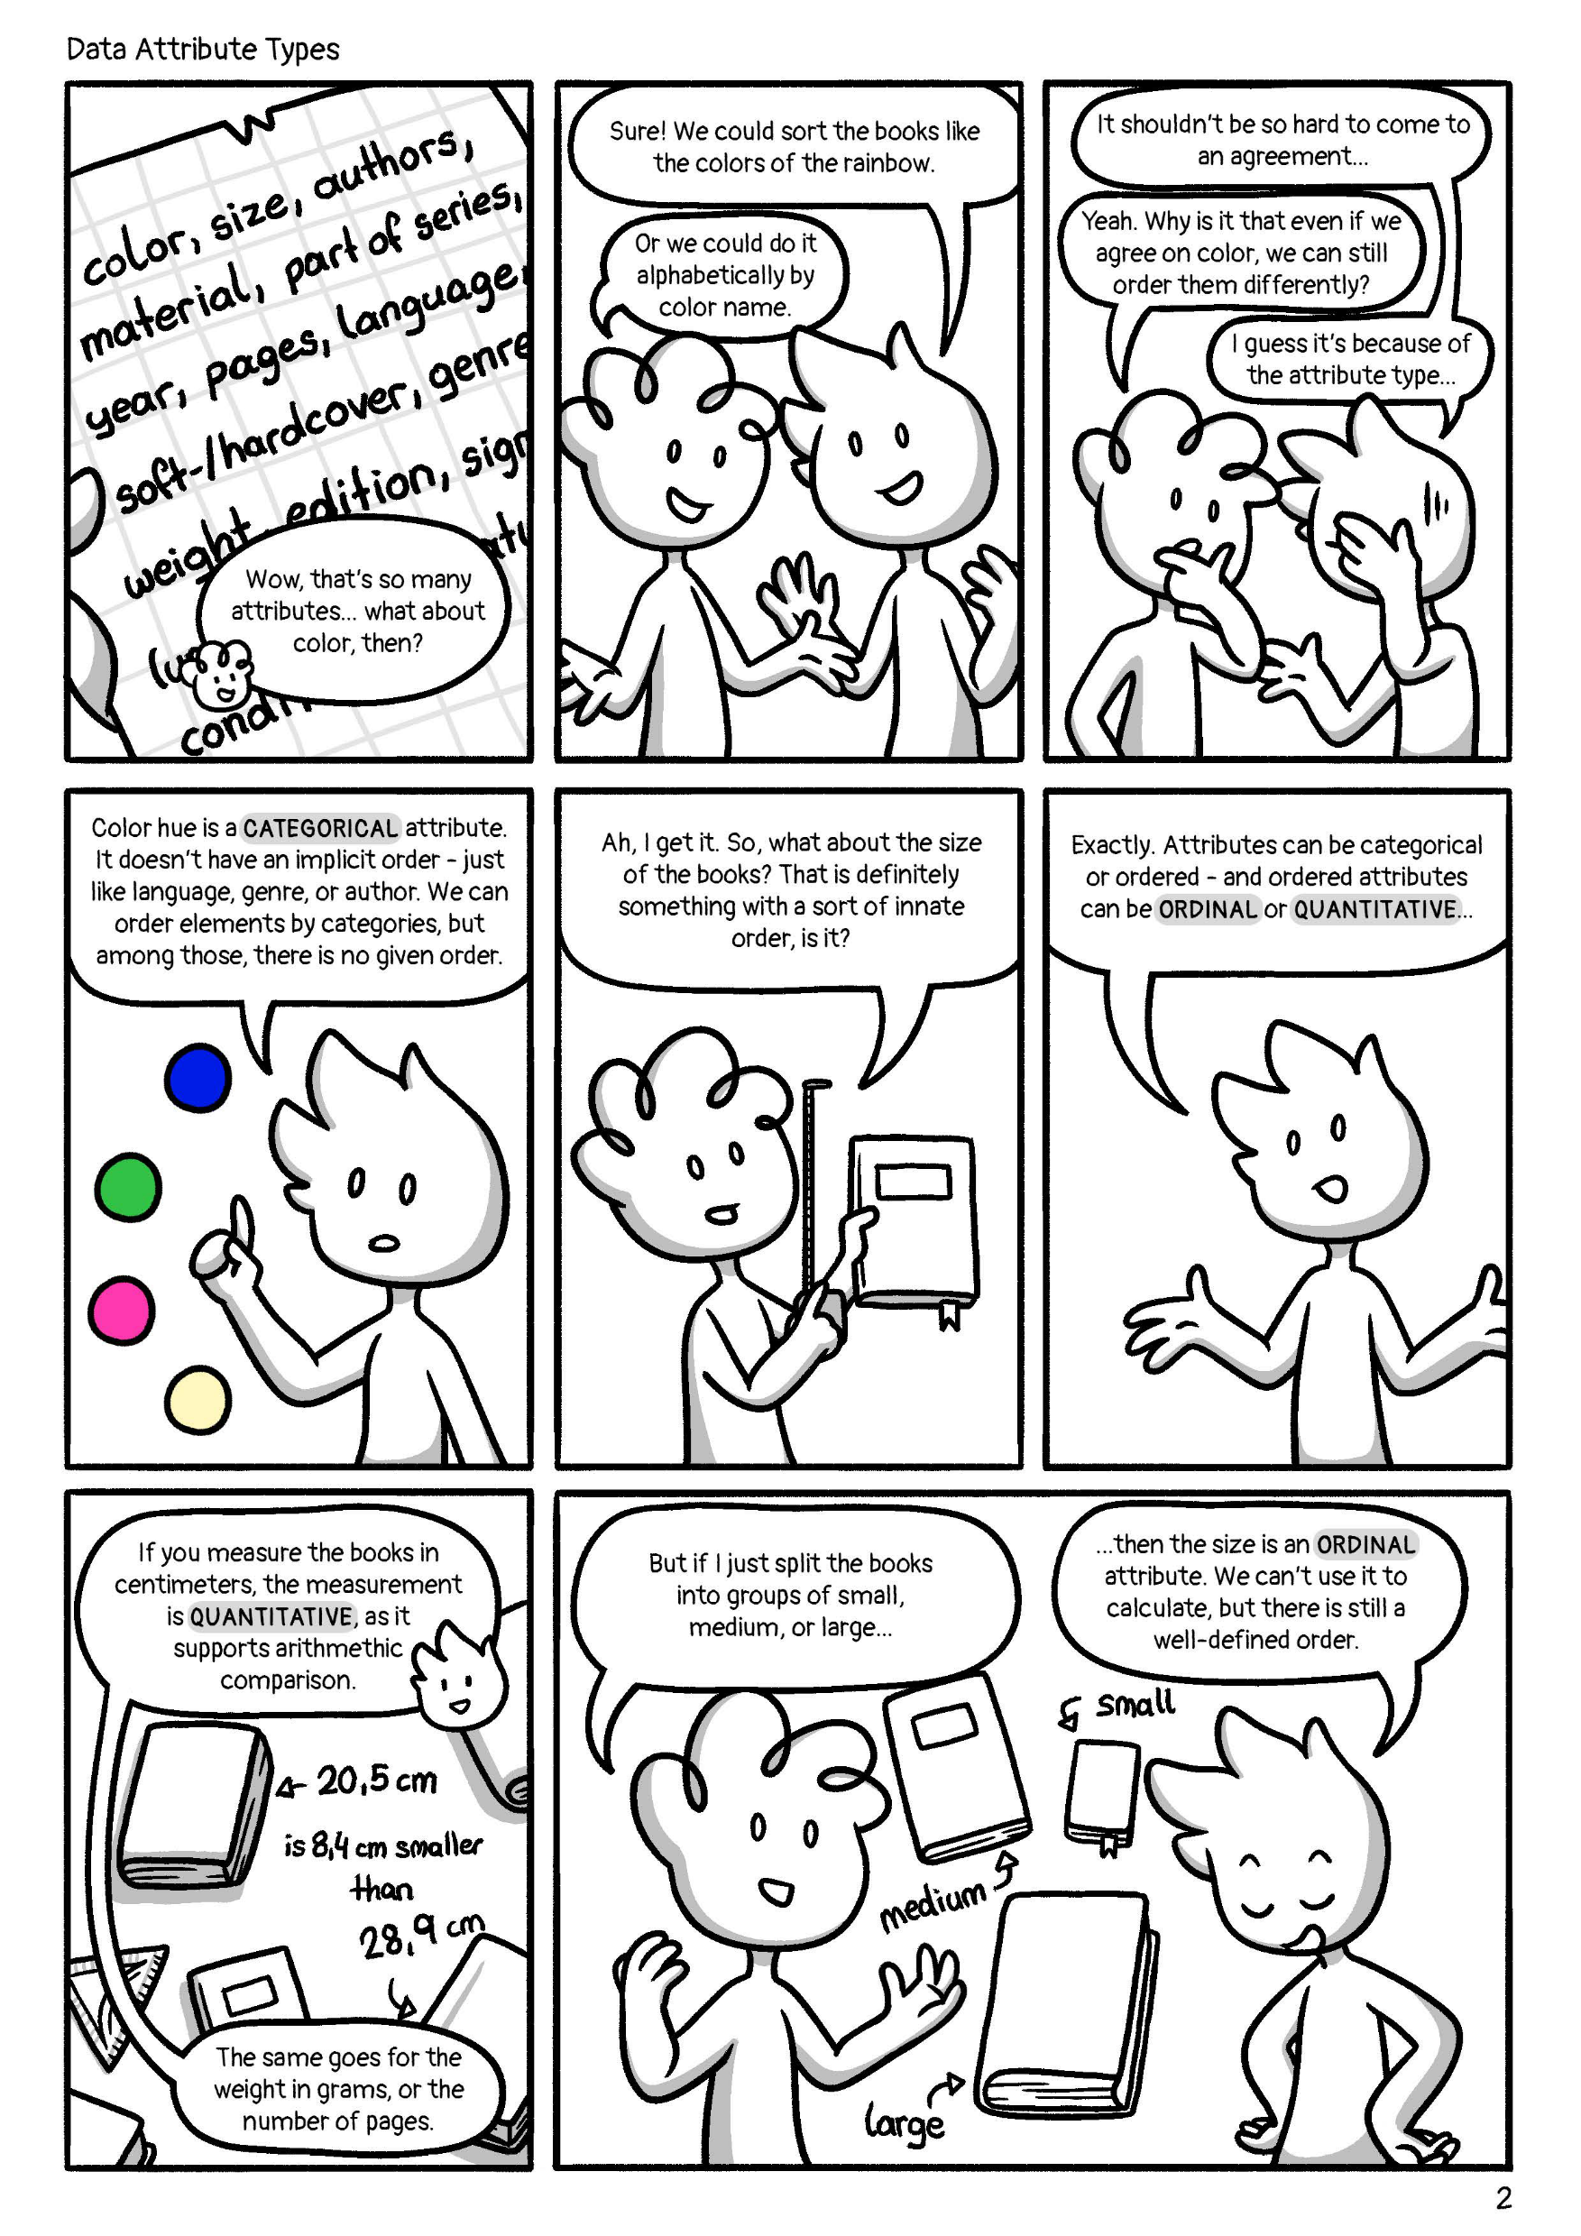
Cela dépend du type d'attribut…
Types de Données
Bien sûr ! Nous pourrions ordonner les livres comme les couleurs de l’arc-en-ciel.
Il ne devrait pas être si difficile de parvenir à un accord...
Ou par ordre alphabétique de couleur !
Pourquoi existe-t-il différentes manières de s'organiser en fonction de la couleur ?
Il y a tellement d’attributs... Que diriez-vous d’utiliser la couleur ?
La teinte de couleur est un attribut NOMINAL. Il n’y a pas d’ordre implicite – comme le genre ou l’auteur du livre. Nous pouvons trier les éléments par catégories, mais il n’y a pas d’ordre préétabli entre eux.
Oui je vois ! Qu’en est-il de la taille des livres ? C’est certainement quelque chose avec un ordre naturelle, n’est-ce pas ?
Exactement ! Un attribut peut être nominal ou ordonné – et les attributs ordonnés peuvent être ORDINAUX ou QUANTITATIFS...
Si vous mesurez les livres en centimètres, la mesure est QUANTITATIVE, car elle prend en charge la comparaison arithmétique.
Mais si je crée des groupes de livres petits, moyens et grands…
... alors la taille est un attribut ORDINAL. Nous ne pouvons pas l’utiliser dans les calculs, mais il y a toujours un ordre bien défini.
Il en va de même pour le poids en grammes, ou le nombre de pages.

Slide 5
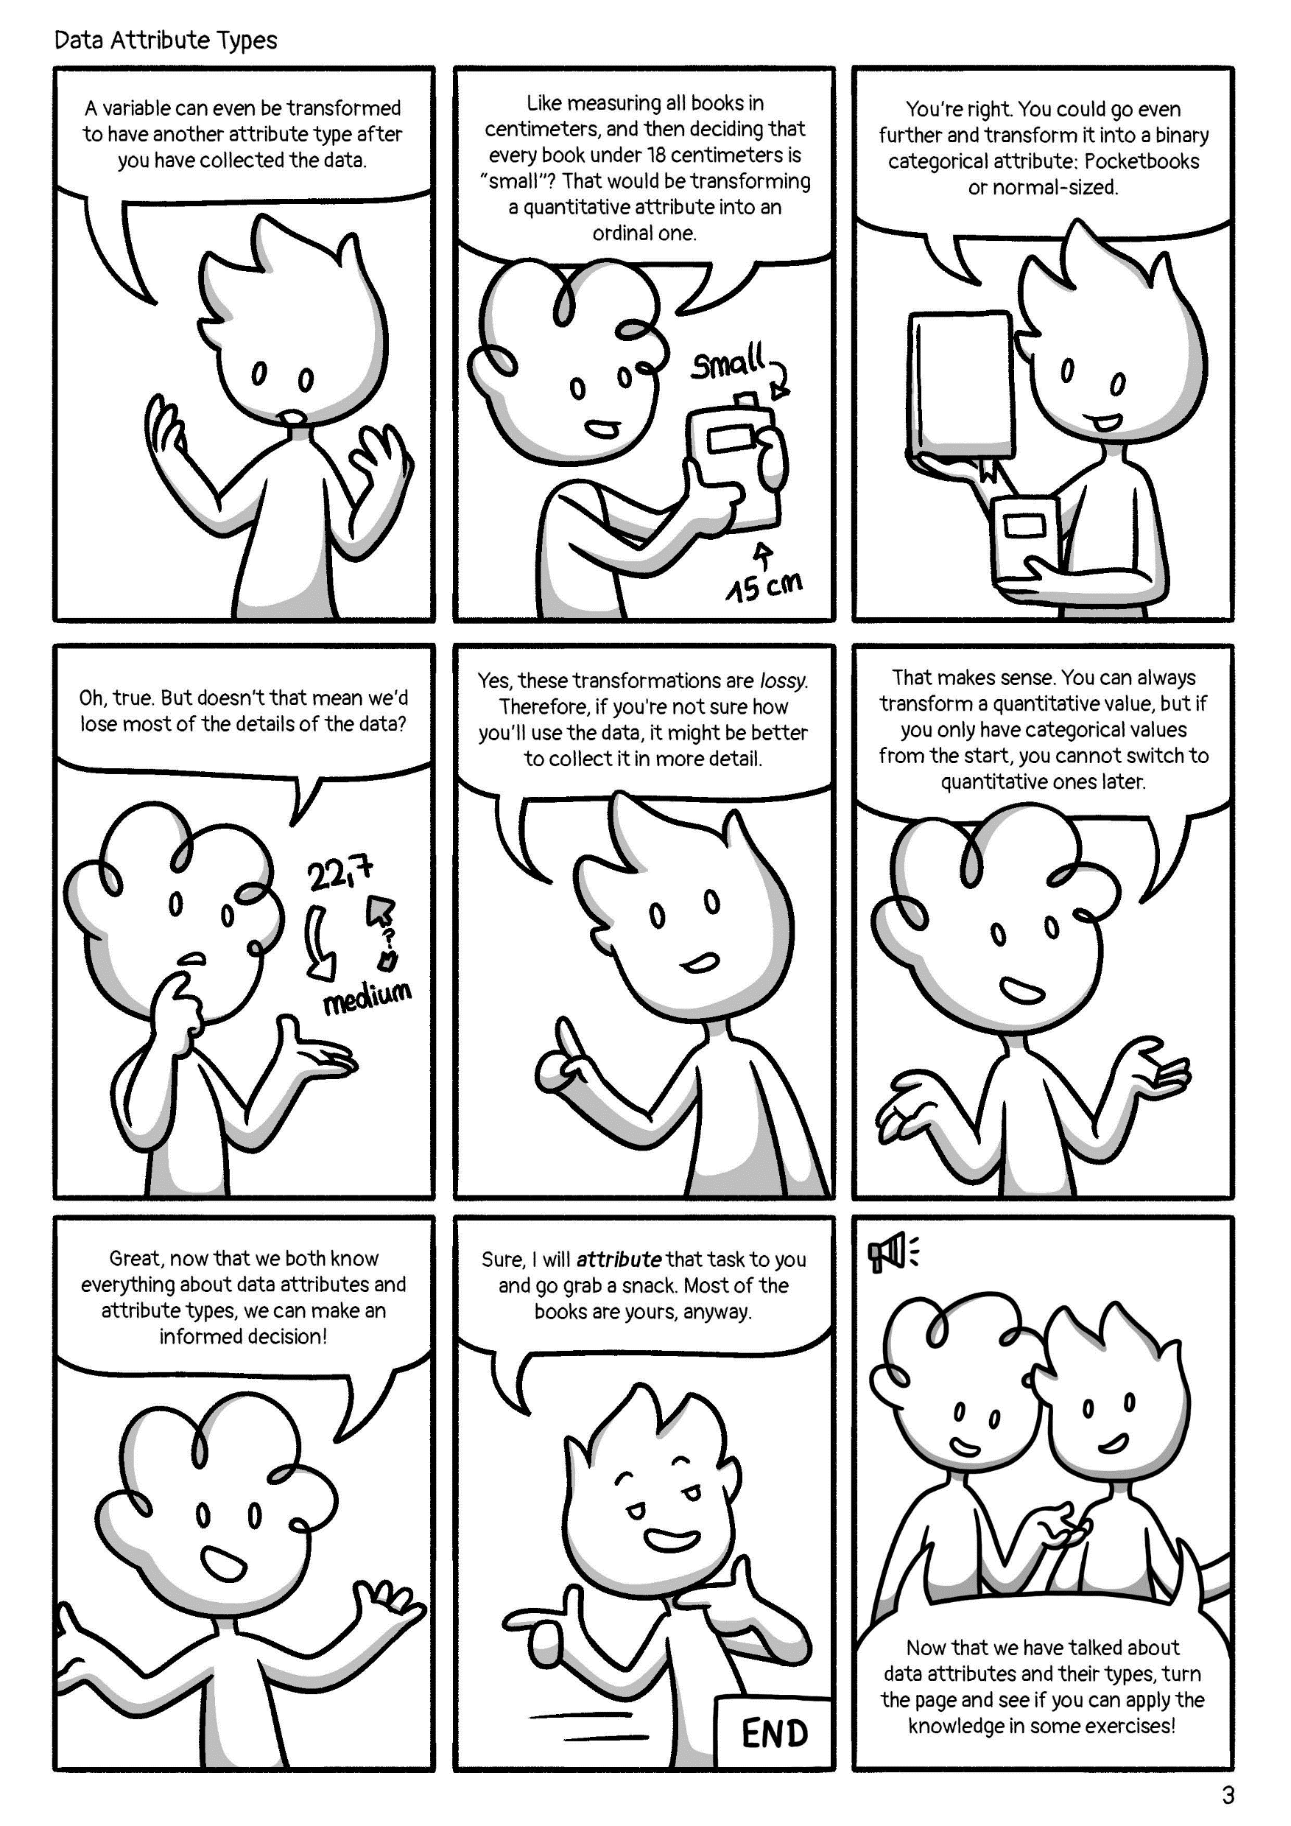
Super, maintenant que nous avons tous appris sur les attributs des données et leurs types d’attributs, nous pouvons prendre une décision éclairée !
Types de Données
Une variable peut aussi être transformée après la collecte des données afin qu’elle ait un type différent.
Pouvons-nous mesurer les livres en centimètres et décider ensuite que chaque livre de moins de 18 centimètres sera classé comme «« petit »» ? Cela reviendrait à transformer un attribut quantitatif en un attribut ordinal.
C’est bien ça. Vous pouvez également le transformer en un attribut catégorique binaire : par exemple, livre de poche (oui ou non).
Oh, c’est vrai. Mais cela ne signifie-t-il pas que nous manquerions la plupart des détails des données collectées ?
Oui, ce sont des transformations avec perte de données. Donc, si vous n’êtes pas sûr de la façon dont vous allez utiliser les données, il est préférable de les collecter plus en détail.
C’est logique. Vous pouvez toujours transformer une valeur quantitative. Mais si vous n’avez que des valeurs catégorielles ou ordinales, vous ne pouvez pas passer à des valeurs quantitatives plus tard.
Bien sûr. En parlant d’attributs... Je vais vous attribuer cette tâche et aller chercher à manger. Faites-moi savoir quand ce sera fini.
Maintenant que nous avons parlé des attributs de données et de leurs types, tournez la page et voyez si vous pouvez appliquer les connaissances à certains exercices !
FIN

Slide 6
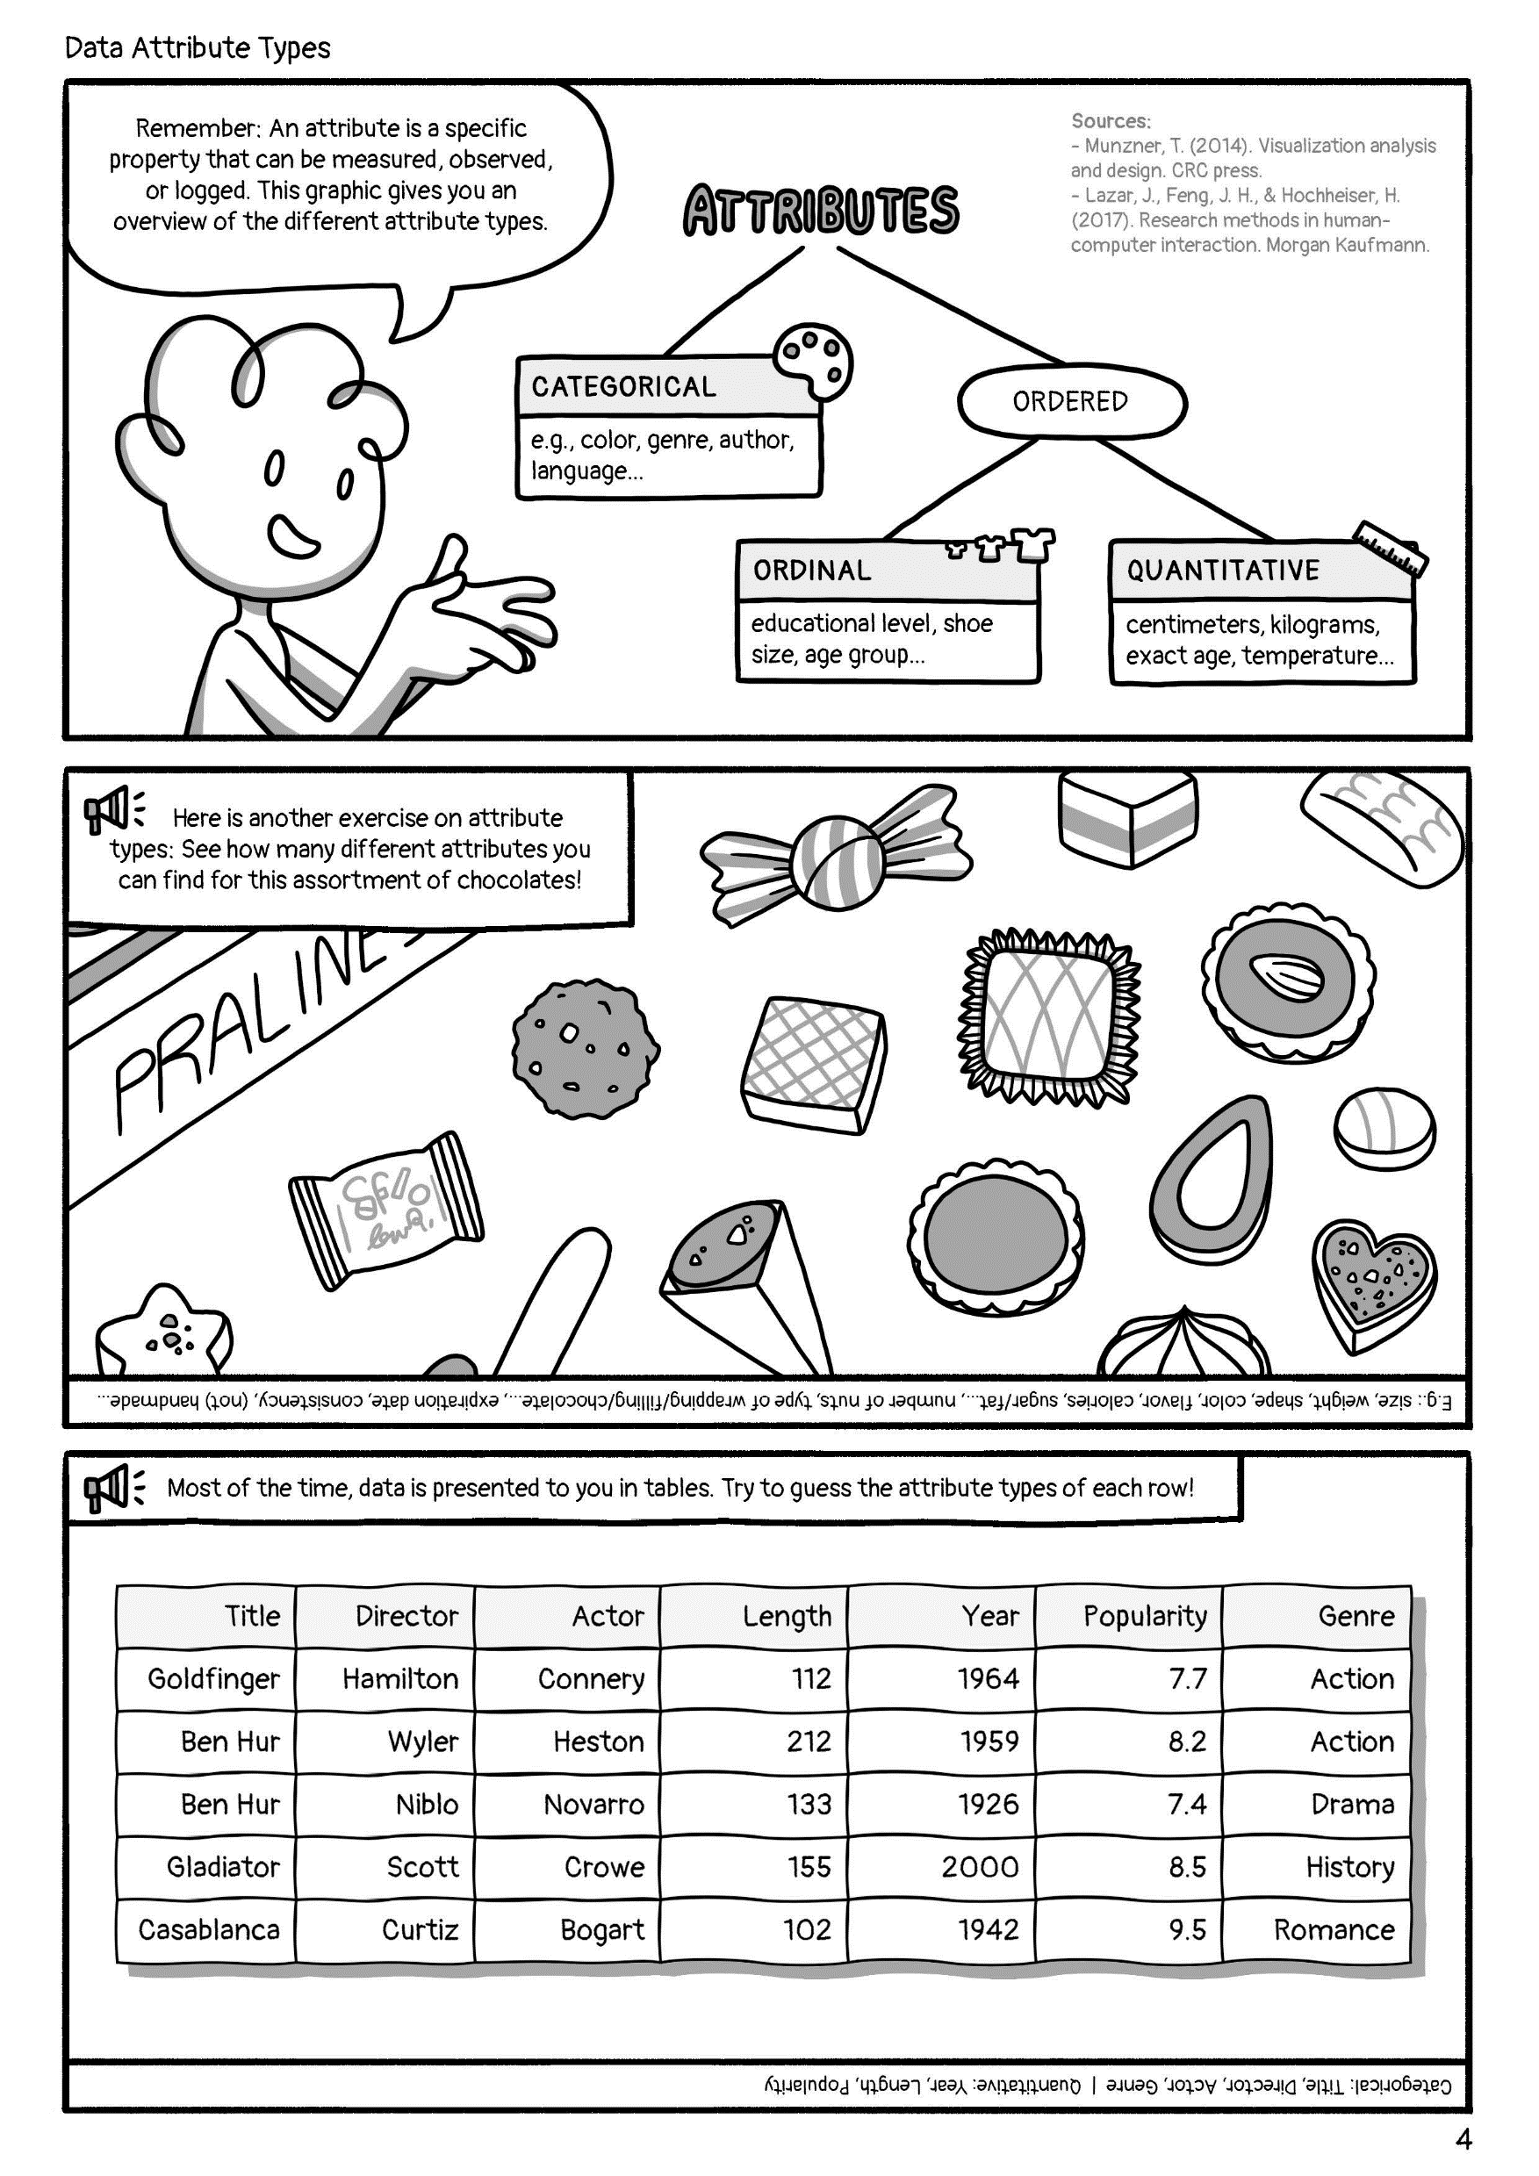

ATTRIBUTS
Types de Données
N’oubliez pas qu’un attribut est une propriété spécifique qui peut être mesurée, observée ou enregistrée. Le graphique de droite donne un aperçu des différents types d’attributs.
Références:
NOMINAL
ORDONNÉS
Par exemple, couleur, sexe, auteur, langue
ORDINAL
QUANTITATIF
Par exemple, l’éducation, taille de chemise...
Exemple: poids, âge exact, température...
Décrivez tous les différents attributs que vous pourriez trouver pour cette variété de chocolats !
Exemple: taille, poids, forme, couleur, saveur, calories, quantité de noix, type d’emballage, date de péremption, consistance, s’il s’agit d’un bonbon maison...
Voir le tableau ci-dessous avec les données. Découvrez les types d’attributs de chaque colonne !
Titre
Directeur
Acteur
Durée
Année
Popularité
Genre
Catégorie : Titre, Réalisateur, Acteur, Genre | Quantitatif : Durée | Ordinal : Année, Popularité

Slide 7

Comment citer ce document : De-Jesus-Oliveira, V.-A., Boucher, M., Boucher, A., Wu, H.-Y., & Stoiber, C. (2025). Types de Données . University of Applied Sciences St. Pölten (USTP). https://www.comixplain.cc Cette bande dessinée a été adaptée de : Types de Données © 2024 by Comixplain Team: Victor-Adriel De-Jesus-Oliveira, Hsiang-Yun Wu, Christina Stoiber, Magdalena Boucher, and Alena Ertl, with illustrations by Magdalena Boucher and Alena Ertl, all employed by Sankt Pölten University of Applied Sciences is licensed under CC BY-SA 4.0.
Sources:
Munzner, T. (2014). Visualization analysis and design. CRC press.
Lazar, J., Feng, J. H., & Hochheiser, H. (2017). Research methods in human-computer interaction. Morgan Kaufmann.

